Slide 1
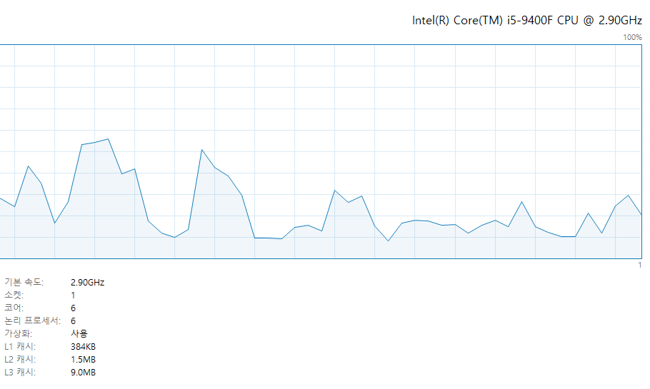
CPU의 종류
Intel(R) Core™ i5-9400F
코어 개수 : 6개
클럭 속도 : 2.9GHz

Slide 2
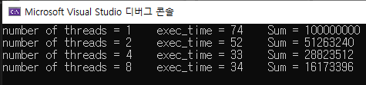
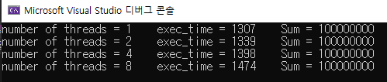
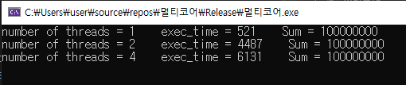
실행속도 비교표
No Lock
With Lock
빵집 알고리즘

Slide 3
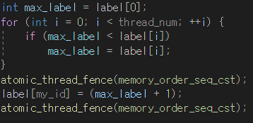
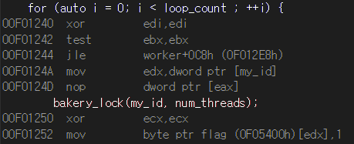
2. 쓰레드 8개 부터는 실행이 너무 오래 걸리는 문제
이상 현상 원인 분석
1. 메모리 일관성이 깨지는 문제 발생
Label의 최대값을 max_label이라는 변수에 저장하고 이 변수를 label[my_id]에 쓰도록 했다.
그러더니 피터슨 알고리즘이랑 똑같은 상황으로 계속해서
사소한 값의 에러가 발생했다.
쓰레드가 max_label이 무엇인지 계산하고 label[my_id]에
write하는 과정에서 max_label값이 아직 구해지지 않았는데 이미 label[my_id]에 write를 할수도 있는 것이다.
따라서 atomic_thread_fence를 max_label을 구하는 부분과 그리고 해당 값을 label[my_id]에 쓰는 부분 앞 뒤에 명령어를 순차적으로 실행할 수 있도록 atomic_thread_fence를 사용하고 나니
10번 실행해도 10번 모두 1억이라는 값이 나오는 것을 볼 수 있었다.
쓰레드 4개 까지는 그래도 실행이 가능했다.
하지만 쓰레드 8개 부터는 10분이 지나도 수행이 끝나지 않았다.
성능이 문제가 아니라 무언가 문제가 있다고 생각해서 디버깅을
해보고 디스어셈블리어를 찾아보았다.
bakery_lock() 함수를 실행해서 flag[my_id] = true를 하는 순간 8개의 쓰레드가
모두 접근해버렸고 모든 flag값이 true가 되어버렸다.
my_id의 값을 edx레지스터에 넣고 데이터 1을 1바이트 크기로
edx가 가리키는 메모리 주소에 복사한다.
컴파일러는 제대로 동작하는거 같은데 정확한 원인은 찾지 못했다.

Slide 4
이상 현상 원인 예측
2. 쓰레드 8개 부터는 실행이 안되는 문제
쓰레드 4개 까지는 그래도 실행이 가능했다.
하지만 쓰레드 8개 부터는 10분이 지나도 수행이 끝나지 않았다.
성능이 문제가 아니라 무언가 문제가 있다고 생각해서 디버깅을
해보고 디스어셈블리어를 찾아보았다.
my_id의 값을 edx레지스터에 넣고 데이터 1을 1바이트 크기로
edx가 가리키는 메모리 주소에 복사한다.
컴파일러는 문제가 없어보인다.
Bakery_lock() 함수를 실행해서 flag[my_id] = true를 하는 순간 8개의 쓰레드가
모두 접근해버렸고 모든 flag값이 true가 되어버렸다.
아마도 이 부분이 문제가 된 거 같다.
또 하나 의심가는 부분은 내 컴퓨터의 코어 개수이다.
쓰레드를 1,2,4,8개가 아니라 1,2,3,4…8개 까지 생성해서 동작해봤더니 우연의 일치인지는
모르겠지만 내 코어 개수인 쓰레드 6개까지는 동작을 잘 하지만 7개부터는
동작을 아예 하지 못했다.
물론 코어개수 이상의 쓰레드가 있다 하더라도 동작을 아예 못하는건 아니다.
컨텍스트 스위칭 오버헤드가 커지기 때문에 성능 향상에 좋지 못한거이지 아예 동작을
멈추게 하는 것은 아닌데 하필 내 코어 개수에서 멈추는 게 이상하다.
원인을 끝까지 찾아봤지만 의심가는 부분만 있었다.
flag가 모두 true가 된 부분과 코어 개수였다.

